Slide 1
5-sinf Informatika va axborot texnologiyalari Mavzu: Diagrammadan xulosa chiqarish. Ustunli diagramma ustunlari rangini oʻzgartirish.

Slide 2
Xulosa
Ma’lumotlardan foydalanib qabul qilingan qaror yoki bayonot.
Diagrammalar sizga maʼlumotlarni jadvallardan koʻra osonroq tushunish imkonini beradi.

Slide 3
Ustunli digrammada
Eng baland ustun – eng katta qiymatga ega bo‘lgan predmetdir.
Eng past ustun – eng kichik qiymatga ega bo‘lgan predmetdir.
Agar ustunlarning balandligi bir-biriga yaqin boʻlsa, demak, ularning qiymatlari orasidagi farq katta emas.
Agar ustunlar balandliklari o‘rtasidagi farq katta bo‘lsa (ayrimlari juda baland, boshqalari past), ular orasidagi farq ham shunga yarasha katta boʻladi.

Slide 4
Doiraviy diagramma
Doira ichidagi eng katta boʻlak eng katta qiymat yoki ulushga ega predmetdir.
Eng kichik boʻlakdan eng kam ulushga ega predmet tushuniladi.

Slide 5
10.1-mashg‘ulot
Daftaringizga quyidagi savollarga javob yozing. Savollarga javob berishda quyidagi diagrammadan foydalaning.
Quyidagi ranglarning qaysi biri eng katta qiymatga ega?
Quyidagi ranglarning qaysi biri eng kichik qiymatga ega?
Ranglarni eng katta qiymatdan eng kichik qiymatga qarab kamayish tartibda yozib chiqing.

Slide 6
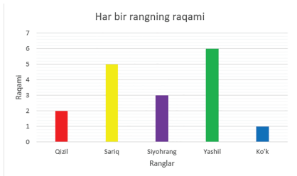

Slide 7
Xulosa
Qaysi ustunni eng baland deb hisoblaysiz?
Qaysi ustun eng past ko‘rsatkichga ega?
Doiraning eng katta boʻlagini toping, so‘ng uni ta’riflayotgan legendaga e’tiboringizni qarating.
Bu ham eng katta raqamli qiymat kabidir.

Slide 8
10.2-mashg‘ulot
Savollarga javob berishda doiraviy diagrammadan foydalaning. 1 Qaysi bo‘lak eng katta qiymatga ega? 2 Qaysi bo‘lak eng kichik qiymatga ega? 3 Qaysi bo‘lak doiraning eng katta ulushiga ega? 4 Bo‘laklarni eng kichik qiymatdan eng katta qiymat tomon o‘sish tartibida yozib chiqing.

Slide 9
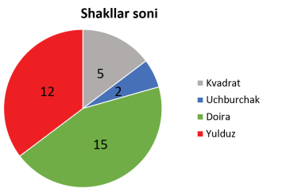

Slide 10
Yoqtirgan darslaringiz
Oʻqituvchingiz sinfdagi o‘quvchilardan yoqtirgan darslari haqida so‘ramoqda.
Quyidagi axborotlarni saqlovchi maʼlumotlar jadvalini yarating: informatika va AT, tarix, geografiya, matematika, boshqa. Yana ikkita xohlagan faningizni qoʻshishingiz mumkin.

Slide 11
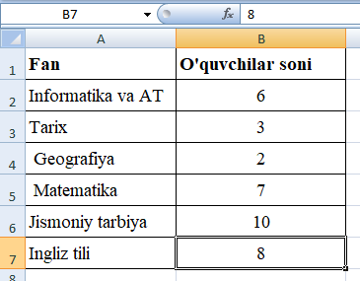

Slide 12
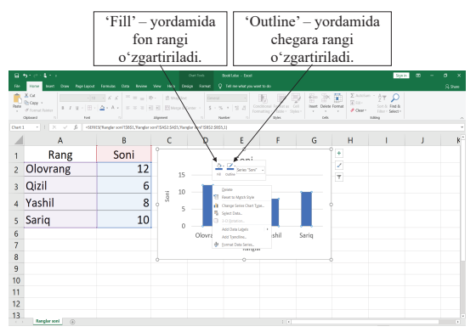
Ustunli diagramma ustunlari rangini oʻzgartirish

Slide 13
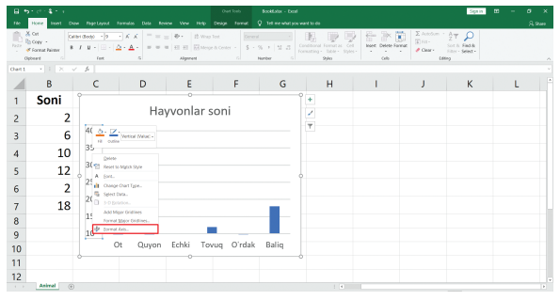
Diagrammaning y-oʻqini tanlang (Diagramma yon qismida joylashgan vertikal raqamlar nazarda tutilyapti). Sichqonchaning oʻng tugmasini bosib, “Format Axis” buyrug‘ini tanlang.

Slide 14
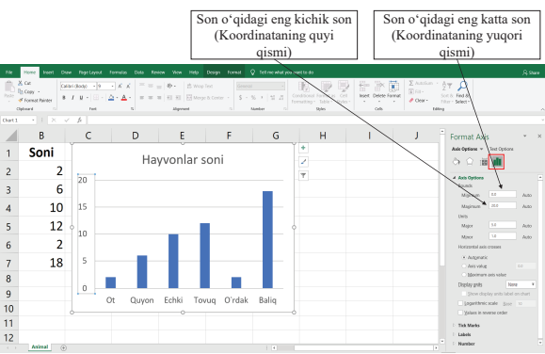

Slide 15
E’tiboringiz uchun rahmat

